Slide 1
Esperienze di DIDATTICA INNOVATIVA NELLA SCUOLA DELL’INFANZIA ANNO SCOLASTICO 2016/2017 IL LAPBOOK STRUMENTO DIDATTICO CHE RIENTRA NELLA SFERA DEL «LEARNING BY DOING» (IMPARARE FACENDO) a cura dell’ins.te silvana maretto

Slide 2
PER STARE AL PASSO CON I TEMPI E CON LE CRESCENTI ESIGENZE DEGLI ALUNNI, AGLI INSEGNANTI SI RICHIEDE DI ADATTARE CONTINUAMENTE IL PROPRIO MODO DI insegnare sperimentando «Nuovi modi di fare scuola». PER QUESTO C’E’ LA NECESSITA’ DI APPLICARE STRATEGIE EDUCATIVO-DIDATTICHE VALIDE ED EFFICACI NEL PROMUOVERE NON SOLO L’APPRENDIMENTO DEGLI ALUNNI , MA ANCHE IL LORO BENESSERE EMOTIVO-MOTIVAZIONALE NELLO STARE INSIEME A SCUOLA.

Slide 3
PERCHE’ IL LAPBOOK A SCUOLA LA SCELTA DI SPERIMENTARE UN LAPBOOK COME PRODOTTO CONCLUSIVO DI PERCORSI DIDATTICI, NASCE IN SEGUITO AD UN PERSONALE APPROFONDIMENTO SUL LAPBOOK COME STRUMENTO INNOVATIVO DI COSTRUZIONE E VERIFICA DELLE COMPETENZE.

Slide 4
COS’E’ IL LAPBOOK IL LAPBOOK NON E’ UN «LAVORETTO», ma uno strumento didattico che stimola la curiosita’ e facilita l’apprendimento. I lapbook sono delle simpatiche ,creative, colorate cartellette che raccolgono in diversi mini libri, di diverso formato, il lavoro didattico, lo documentano, rendono piacevole, divertente, ordinato il lavoro svolto dagli alunni a scuola.

Slide 5
Il lapbook e’ un insieme dinamico e creativo di materiali che si adatta a qualsiasi eta’ e scuola e si puo’ facilmente utilizzare per qualsiasi argomento. Una volta scelto l’argomento, si selezionano e si organizzano le informazioni principali: SI CREA QUINDI, UNA MAPPA CONCETTUALE TRIDIMENSIONALE CON IMMAGINI E FORME CHE AIUTANO A CAPIRE E RICORDARE.

Slide 6
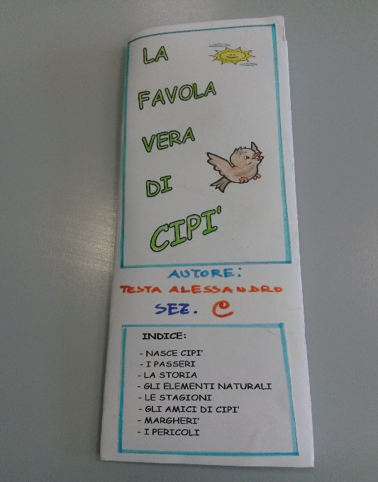
REALIZZAZIONE DI UN LAPBOOK SUL LIBRO «cipi’» DI M.LODI, A CONCLUSIONE DI UN PERCORSO DI LETTURA (VICARIATA) E ASCOLTO nell’ambito del laboratorio linguistico-espressivo. E’ STATO COSTRUITO IN ITINERE,MAN MANO CHE SI ANDAVA AVANTI CON LA LETTURA A PUNTATE DELLA STORIA DI CIPI’, ED E’ STATO POI, UTILIZZATO COME STRUMENTO DI SINTESI, UNA VOLTA COMPLETATA LA LETTURA DEL LIBRO. AL SUO INTERNO SONO RACCOLTE, IN DIVERSI MINIBOOK, LE INFORMAZIONI ESSENZIALI, MA ANCHE LE COSE CHE PIU’ HANNO ATTRATTO I BAMBINI DURANTE L’ASCOLTO DELLA BELLISSSIMA STORIA DEL PASSEROTTO CIPI’.

Slide 7
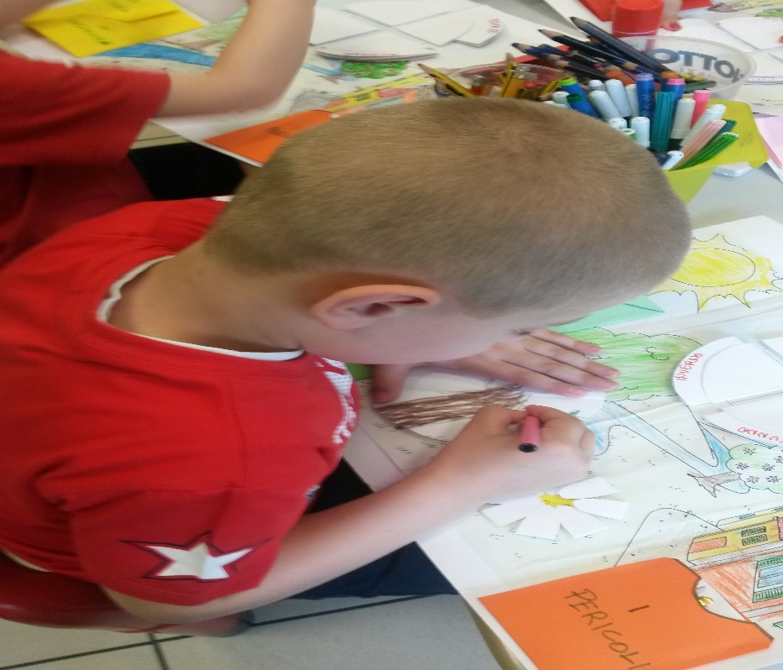
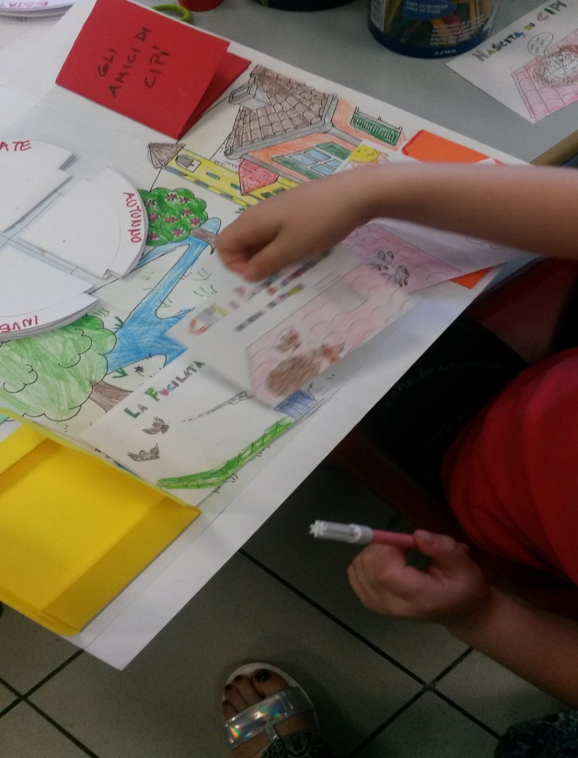
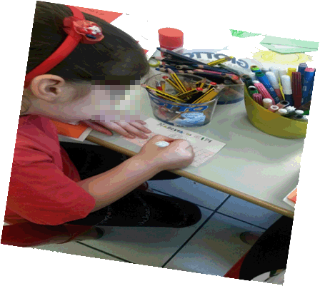
I bambini a lavoro…….

Slide 8
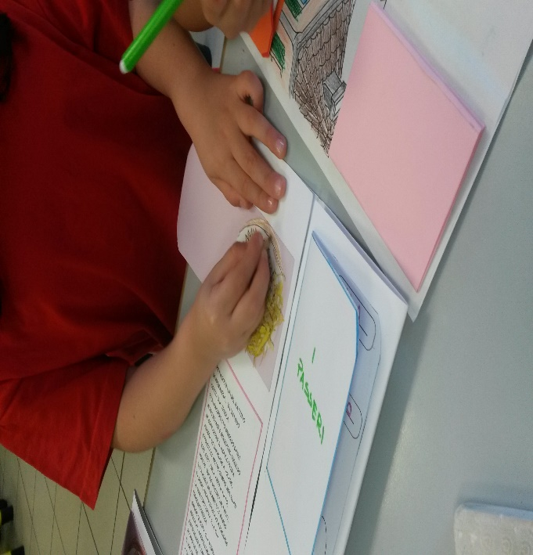
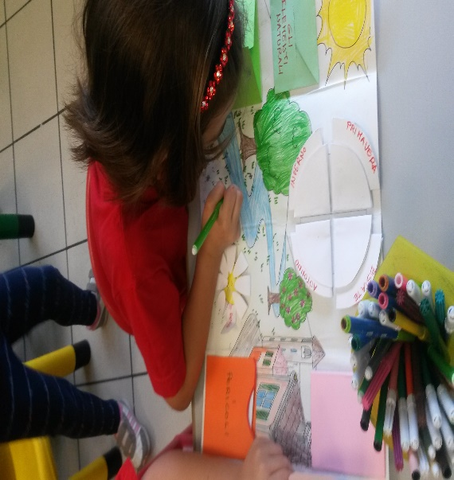
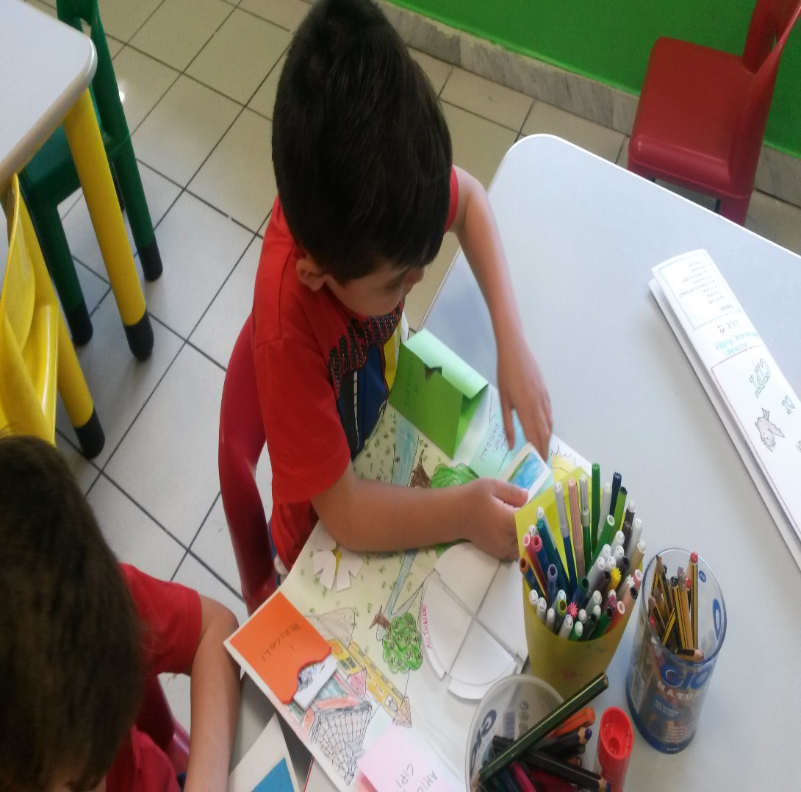
…colorano,ritagliano,incollano…..

Slide 9
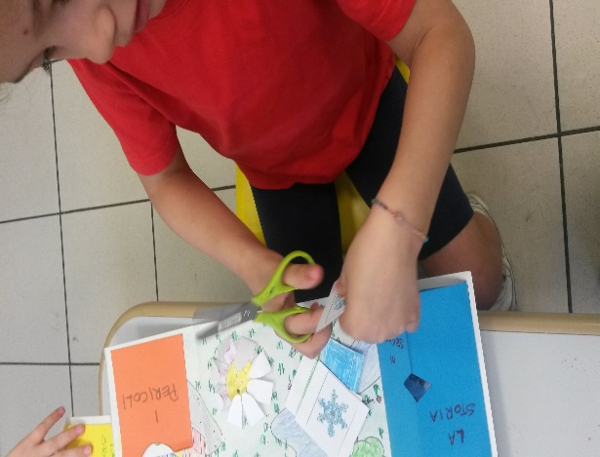
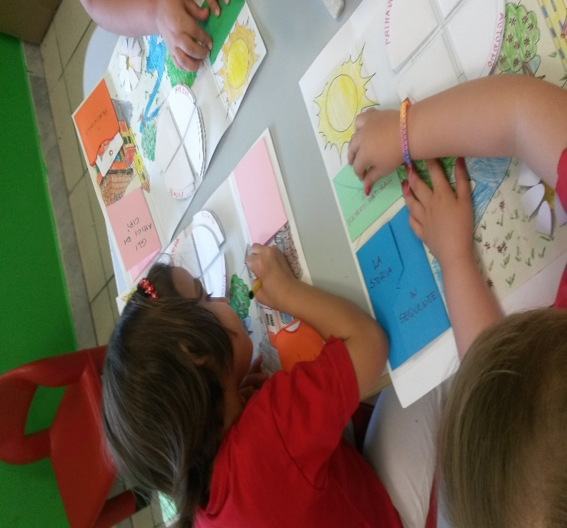
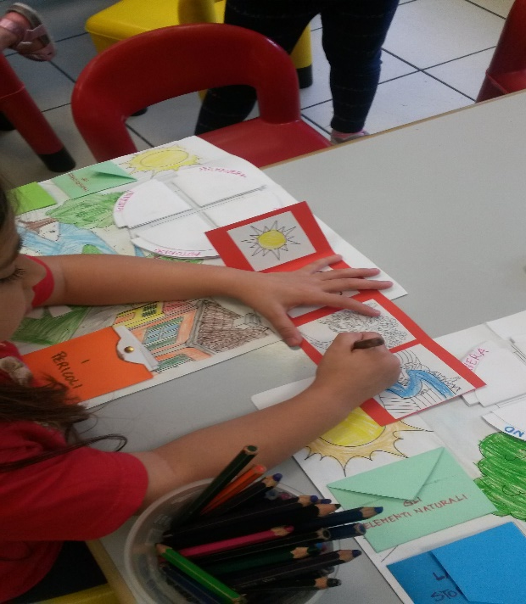
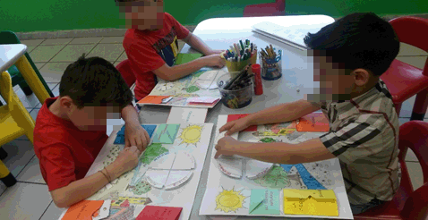
…in piccoli gruppi, si confrontano, discutono…

Slide 10
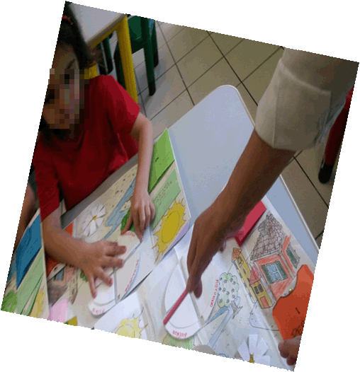
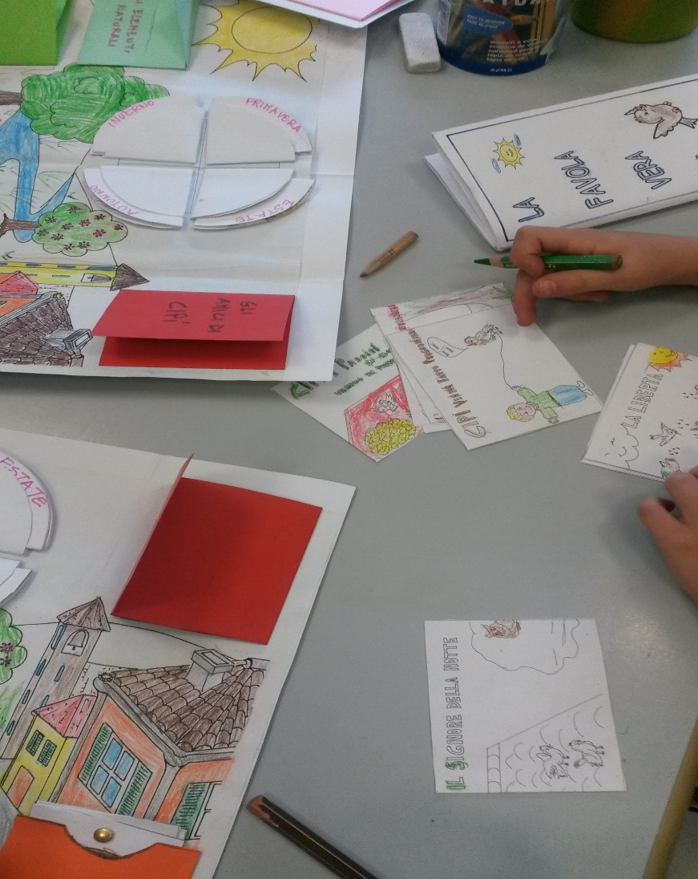
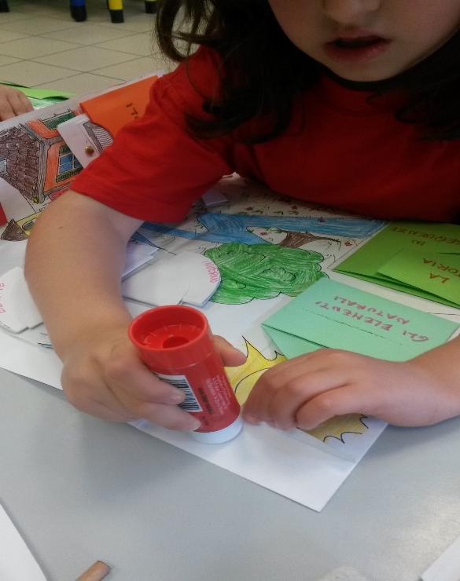
L’insegnante li guida, suggerisce, consiglia.

Slide 11
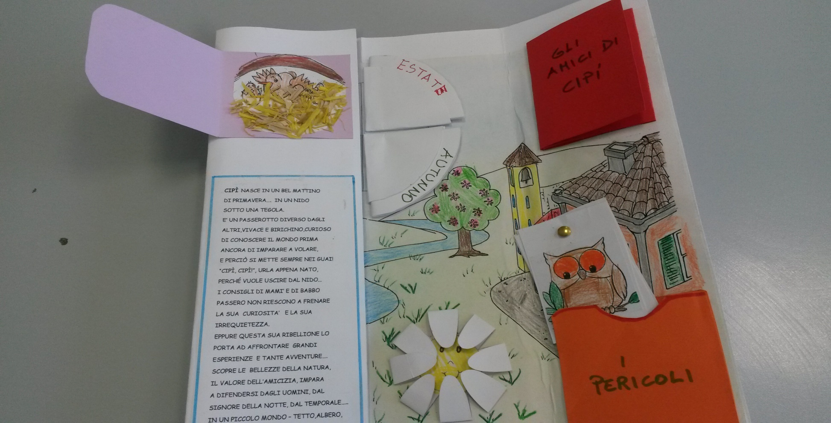
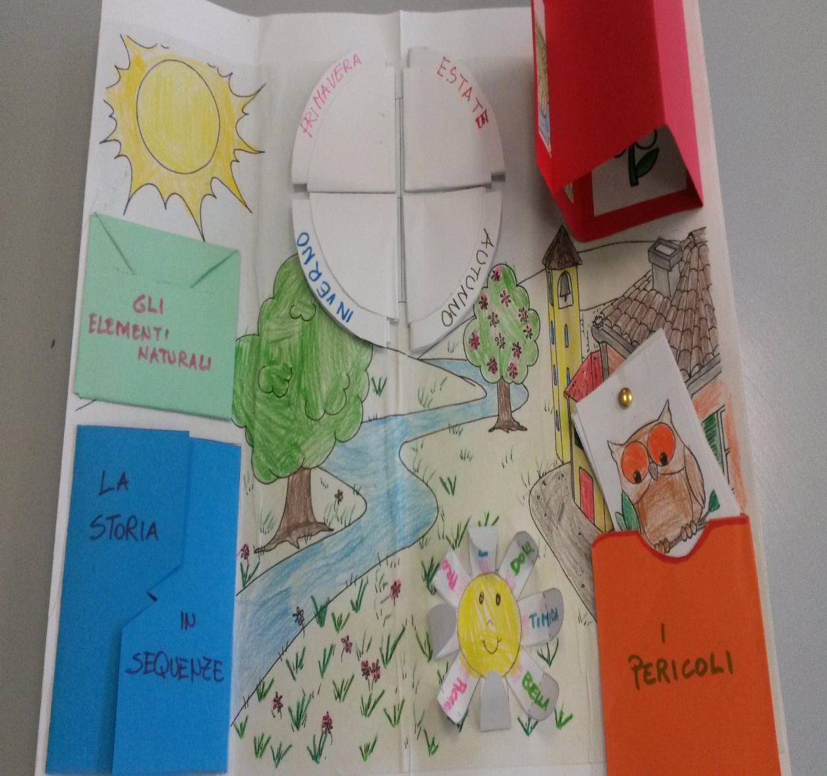
Questo e’ il lavoro completato: APRENDO LA CARTELLETTA I BAMBINI RIPERCORRONO I FATTI PIU’ SIGNIFICATIVI DELLA STORIA.

Slide 12
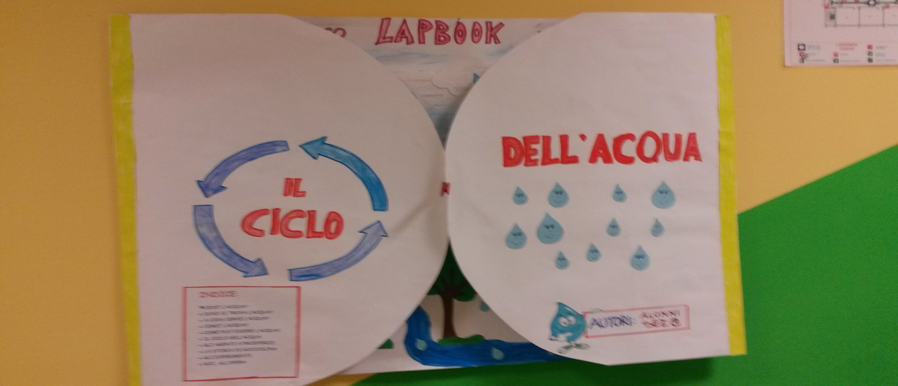
LAPBOOK A PARETE SUL CICLO DELL’ACQUA (COMPITO AUTENTICO II^ u.d.a.)

Slide 13
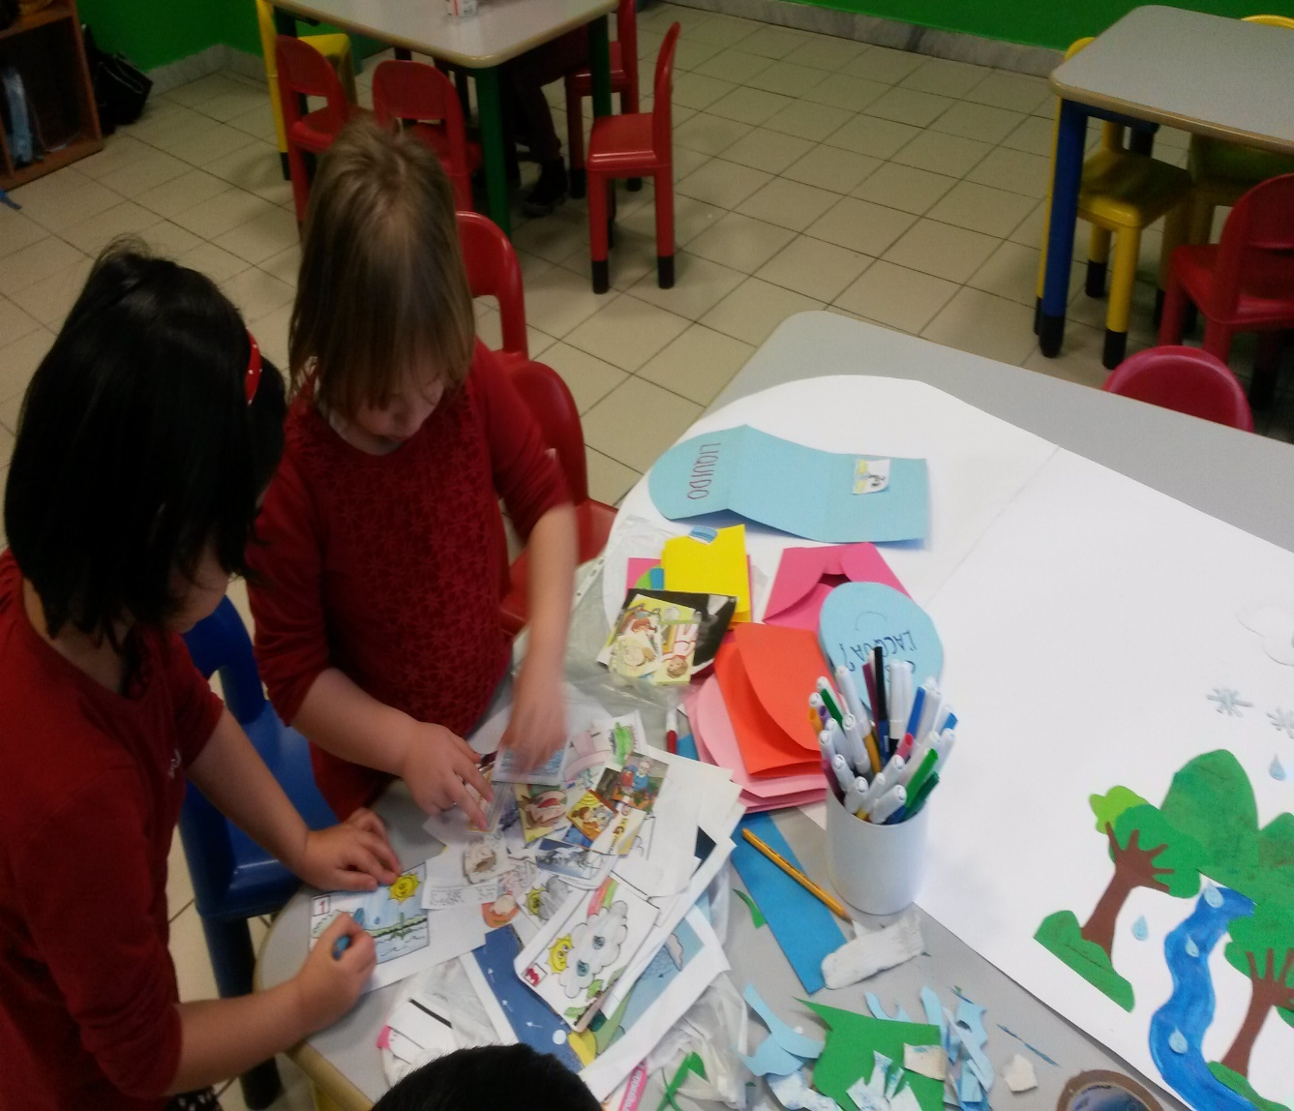
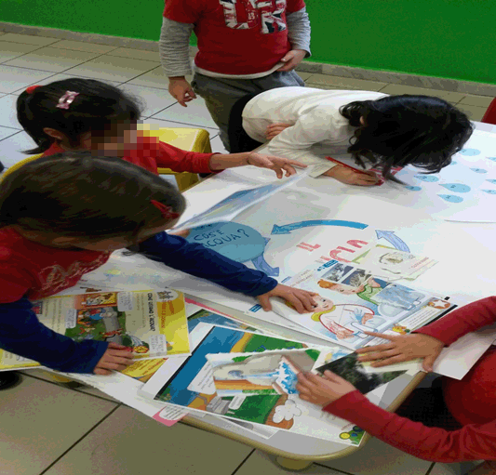
I BAMBINI A LAVORO….

Slide 14
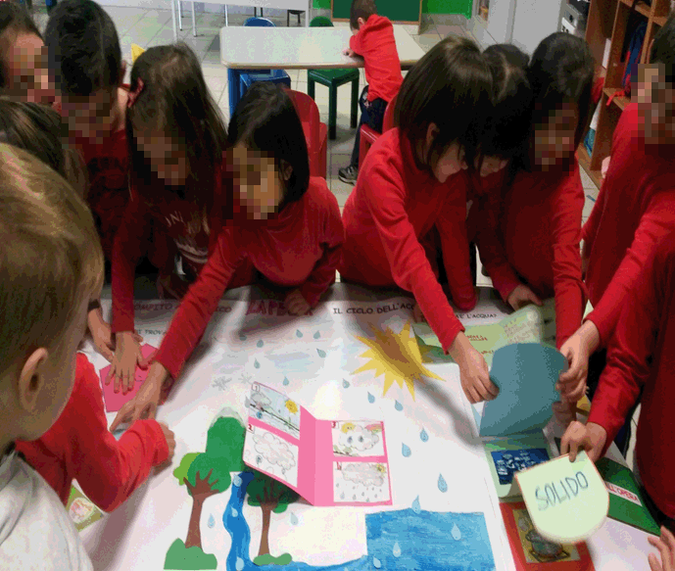
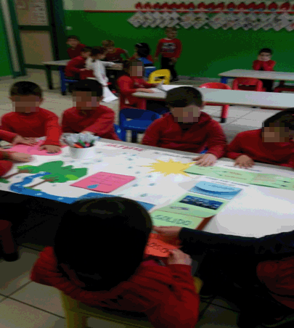
…INSIEME!

Slide 15
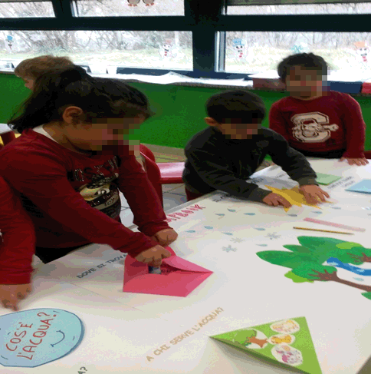
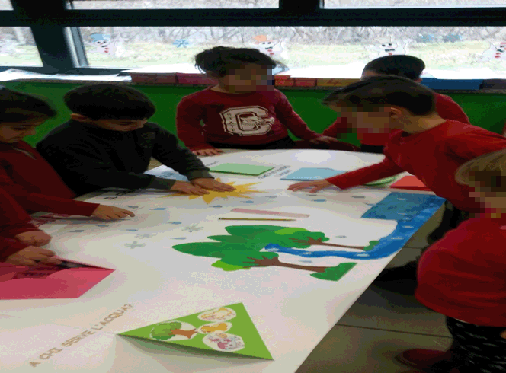
Completato il lavoro, lo riguardano, lo controllano e ….

Slide 16
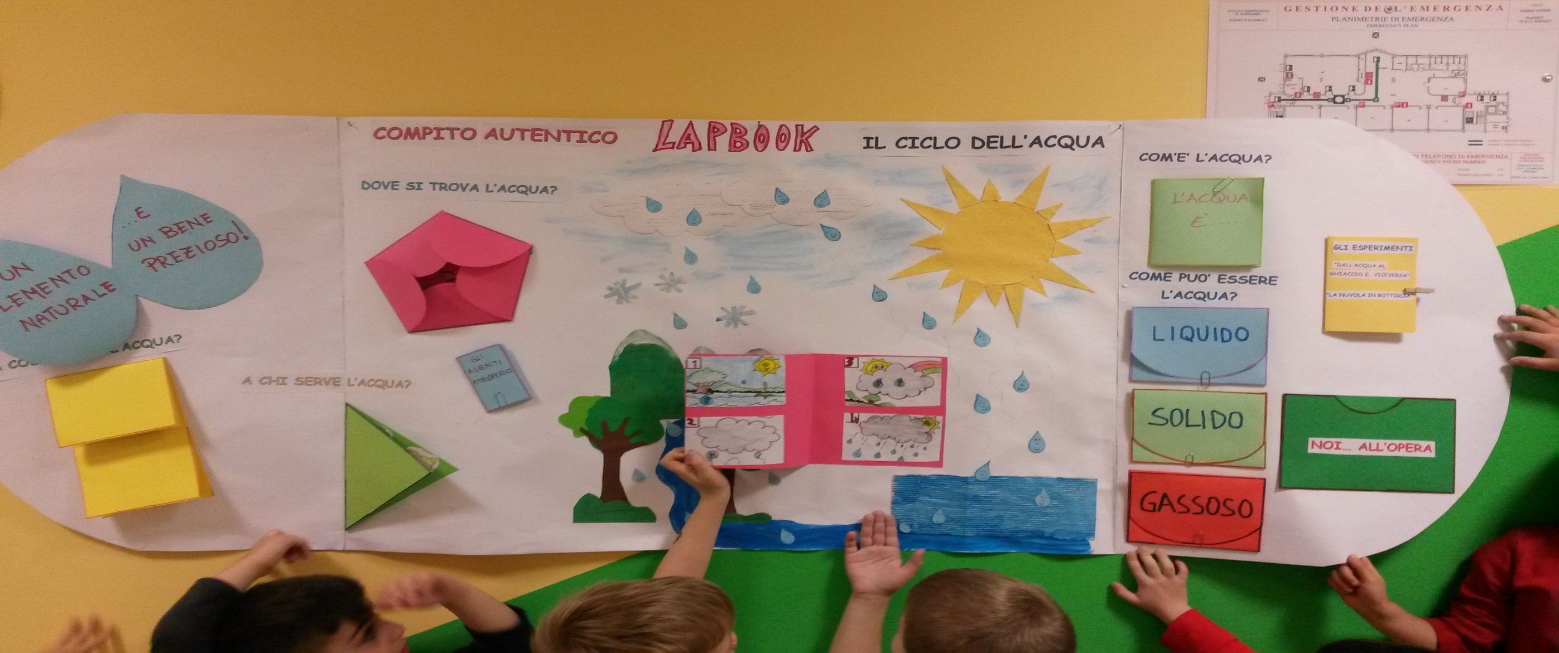
…sono proprio soddisfatti di cio’ che hanno fatto!

Slide 17
LE PRIME DUE ESPERIENZE DI LAPBOOK SONO PIACIUTE MOLTO AI BAMBINI E PERCIO’, SONO STATE RIPROPOSTE SIA NEL LABORATORIO LINGUISTICO- ESPRESSIVO CHE In QUELLO LOGICO-MATEMATICO.

Slide 18
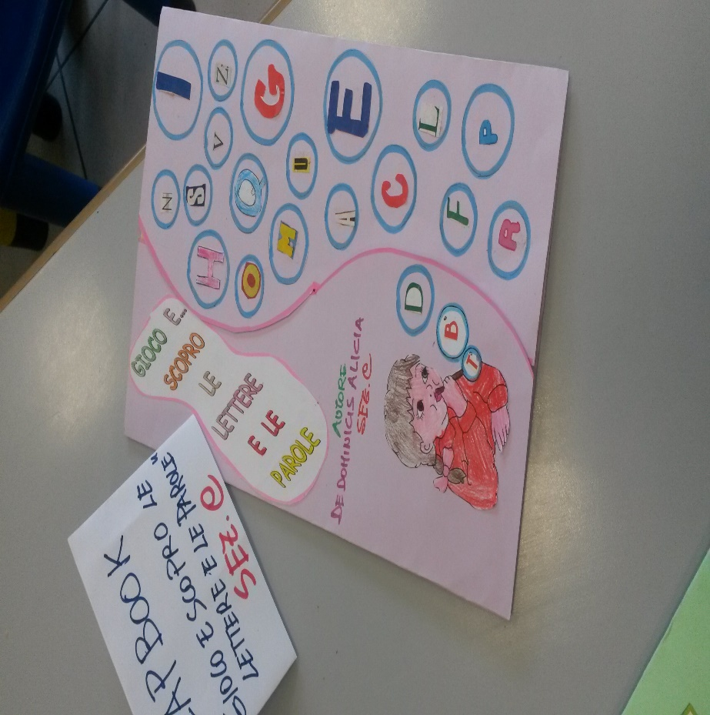
PER IL LAPBOOK «GIOCO E SCOPRO LETTERE E PAROLE» si sono realizzate attivita’ di interpretazione e riconoscimento, che aiutano i bambini a scoprire e decodificare la scrittura convenzionale, attivita’ di gioco e di pregrafismo che favoriscono la scoperta del codice scritto e la lettura delle immagini.

Slide 19
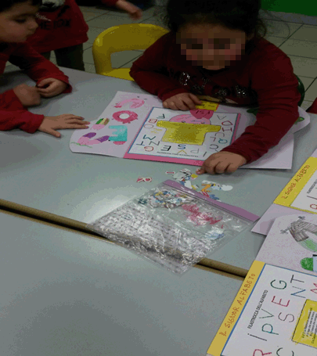
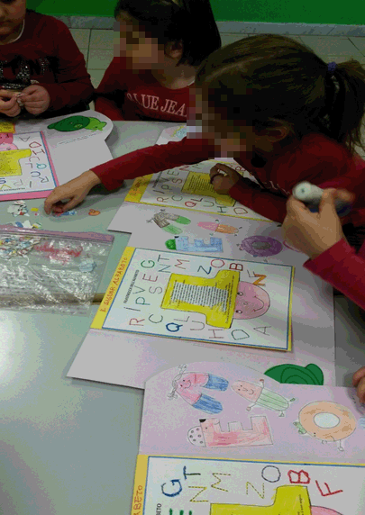
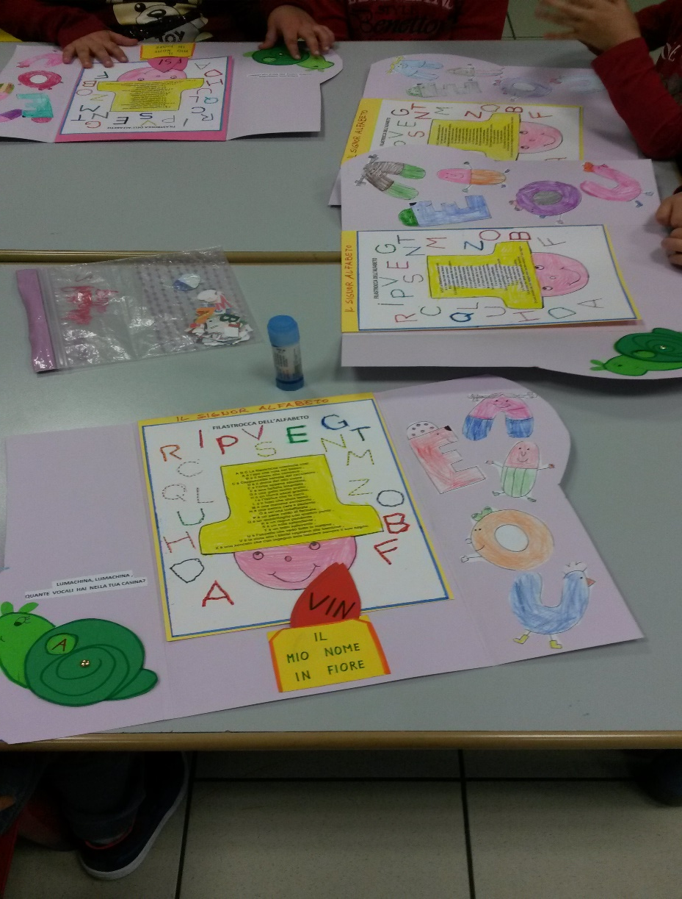
I BAMBINI A LAVORO

Slide 20
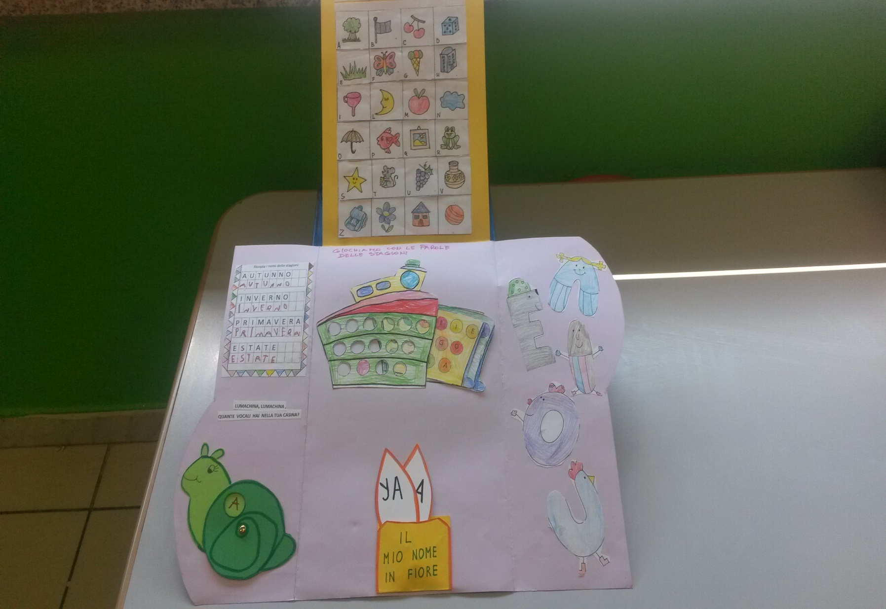
IL LAPBOOK COMPLETATO

Slide 21
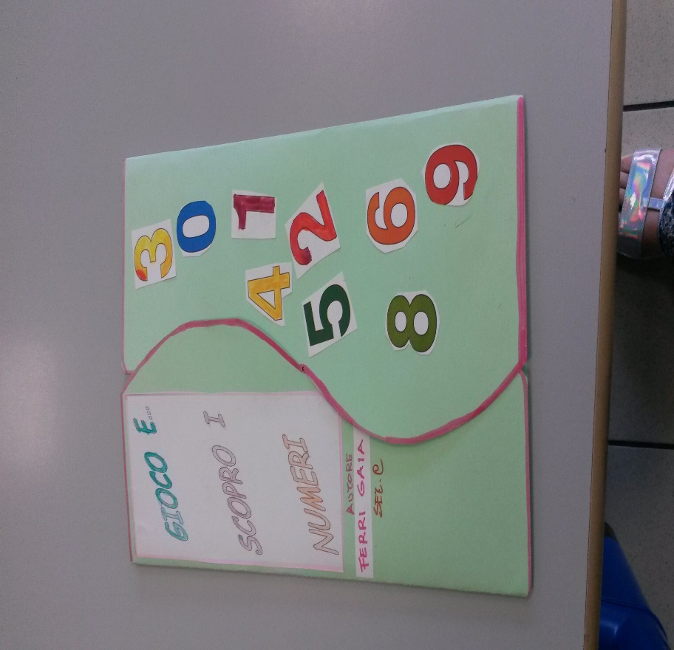
L’IDEA GUIDA DEL LAPBOOK « gioco e scopro i numeri» E’ STATA QUELLA DI FAVORIRE NEI BAMBINI UN APPRENDIMENTO SIGNIFICATIVO CHE SI FONDI SUL PENSIERO LOGICO-MATEMATICO, ATTRAVERSO UN PERCORSO OPERATIVO CHE SI E’ ARTICOLATO SU DUE PISTE DIDATTICHE: I NUMERI E LE QUANTITA’.

Slide 22
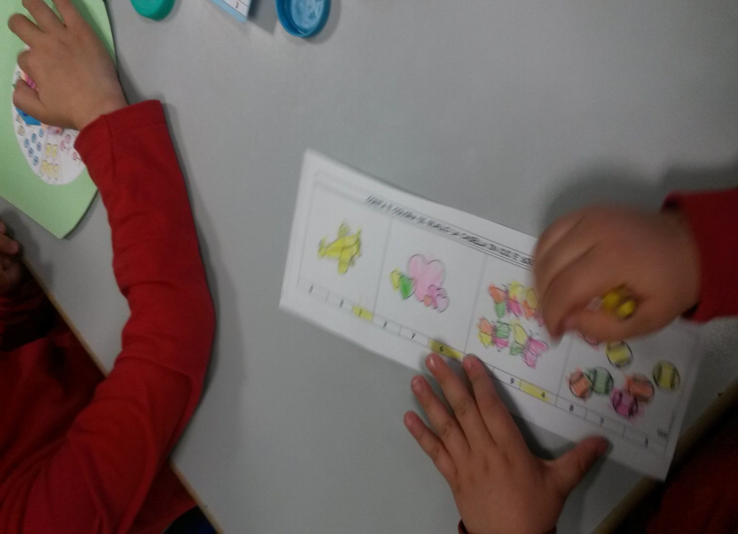
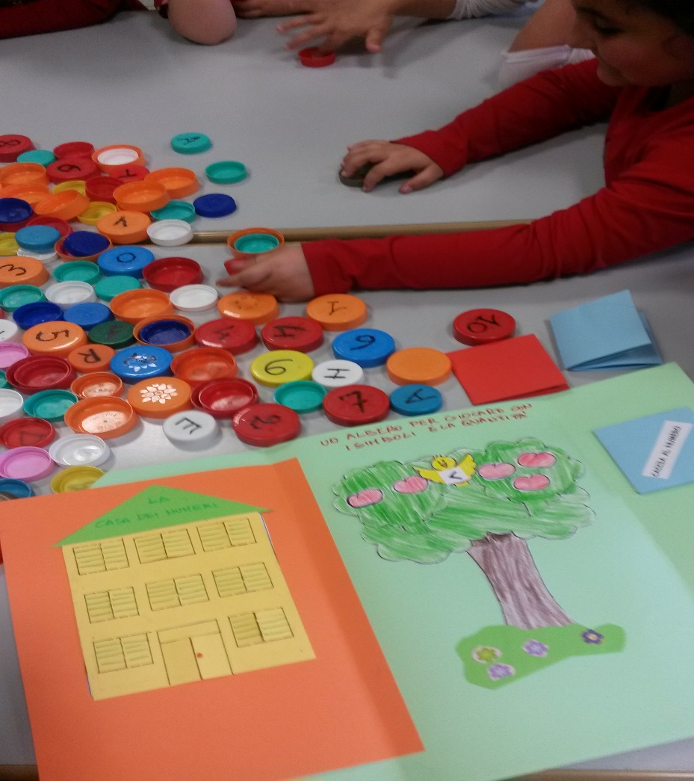
I BAMBINI COLORANO, RICERCANO, RITAGLIANO, INCOLLANO.

Slide 23
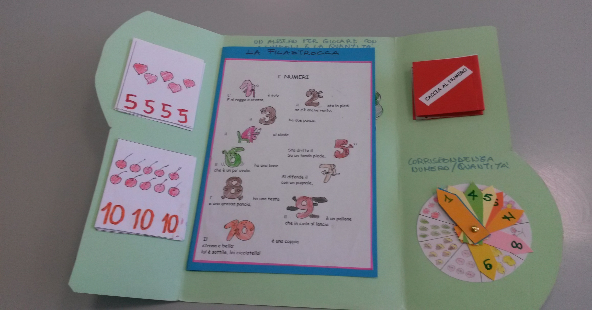
QUESTO E’ IL LAPBOOK COMPLETATO

Slide 24
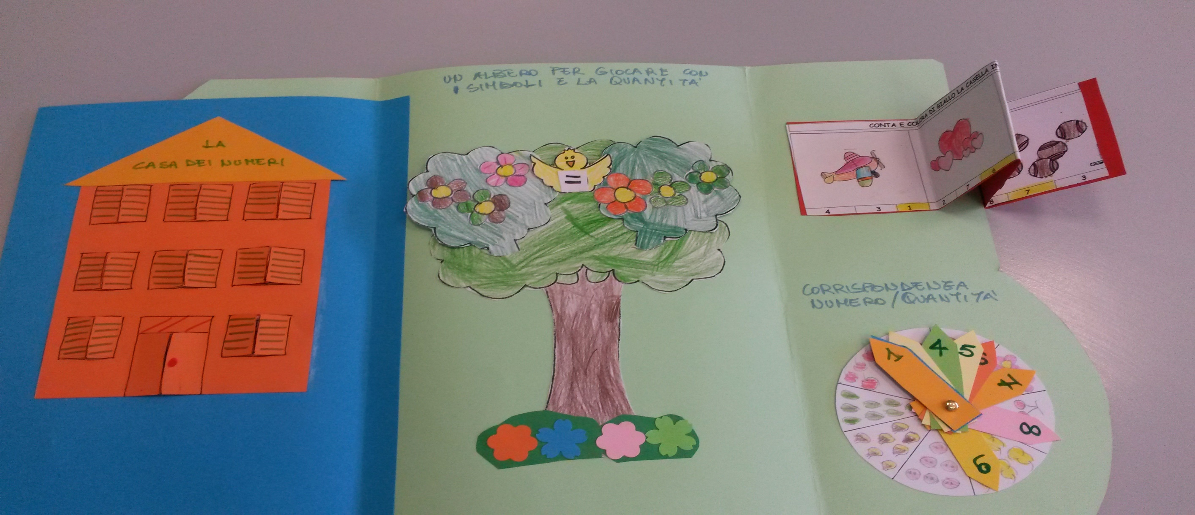
PARTICOLARI DELLA PARTE INTERNA

Slide 25
IL LAVORO E’ STATO FATICOSO PERCHE’ I BAMBINI ERANO TANTI, MA CHE SODDISFAZIONE QUANDO LA MATTINA CHIEDEVANO: «MAESTRA, OGGI FACCIAMO IL LAPBOOK?»

